Slide 1
INPS Prestazioni e servizi

Slide 2
Inps Azienda di Servizi
Il core business dell’INPS, in qualità di Ente pubblico erogatore di servizi, è rappresentato dalla efficiente e tempestiva:
acquisizione di contributi
erogazione delle prestazioni
Nell’ambito delle prestazioni rientrano sia quelle di tipo previdenziale che quelle di tipo assistenziale

Slide 3
L’assistenza e la previdenza sociale nella Costituzione

Slide 4
Le gestioni previdenziali
FONDO PENSIONE LAVORATORI DIPENDENTI
(generalità dei lavoratori dipendenti, compresi i lavoratori elettrici e telefonici)
GESTIONI DEI LAVORATORI AUTONOMI
(artigiani, commercianti, agricoli autonomi)
GESTIONE SEPARATA
(parasubordinati e professionisti senza cassa)
GESTIONI EX INPDAP
(generalità dipendenti pubblici)
FONDO FERROVIERI FFSS dipendenti Ferrovie dello Stato
FONDO POSTETELEGRAFONICI dipendenti Poste
FONDO VOLO
(dipendenti da aziende navigazione aerea)
GESTIONE SPORT E SPETTACOLO (EX ENPALS)
(lavoratori spettacolo e sportivi professionisti)
FONDO CLERO (ministri di culto)

Slide 5
La GIAS - Gestione degli interventi assistenziali e di sostegno alle gestioni previdenziali
Finanzia, tra l’altro:
Pensioni sociali
Maggiorazioni sociali
L’integrazione al minimo dell’assegno ordinario di invalidità
Oneri contribuzione figurativa
Somme per bonus bebè

Slide 6




Come si alimentano le Gestioni?
trasferimento di contributi da altre Gestioni
(lavoratore)
contributi obbligatori
(datore di lavoro/lavoratore)
GESTIONE INPS
comitato amministratore
contributi volontari (lavoratore)

Slide 7
Il sistema di finanziamento della tutela previdenziale
Principio di equilibrio finanziario delle Gestioni
Le Gestioni previdenziali
La Gestione degli interventi assistenziali e di sostegno alle gestioni previdenziali (GIAS)

Slide 8
Il sistema del Welfare
Gli Ammortizzatori sociali
Le prestazioni pensionistiche
Le prestazioni Creditizie e Sociali

Slide 9




Ammortizzatori sociali
La LPS Ammortizzatori sociali si occupa di gestire le attività relative all'erogazione degli interventi a sostegno del reddito connessi a:
Cessazione del rapporto di lavoro
Sospensione del rapporto di lavoro
Diminuzione dell'orario lavorativo in costanza di rapporto di lavoro
Integrazione e sostituzione della retribuzione e dei trattamenti di fine rapporto, nonché sostegno al reddito familiare e contrasto alla povertà
Notes:
Titolo su una riga

Slide 10
Ammortizzatori sociali
Cessazione
NASpI
Indennità di disoccupazione agricola
Prestazioni per frontalieri
Fondo di garanzia TFR e crediti di lavoro
Notes:
Titolo su una riga

Slide 11






Ammortizzatori sociali
Cessazione
NASpI
Cos’è | La NASpI (Nuova Assicurazione Sociale per l'Impiego) è un’indennità mensile in relazione agli eventi di disoccupazione involontaria che si sono verificati a decorrere dal 1° maggio 2015.
Beneficiari | Lavoratori con rapporto di lavoro subordinato che abbiano perduto involontariamente la propria occupazione.
Requisiti | Stato di disoccupazione involontaria; Almeno 13 settimane di contribuzione contro la disoccupazione nei 4 anni che precedono l’inizio del periodo di disoccupazione; Almeno 30 giornate di lavoro effettivo, a prescindere dal minimale contributivo, nei 12 mesi che precedono l’inizio del periodo di disoccupazione.
Misura e durata | L’indennità mensile è pari al: 75% della retribuzione media mensile imponibile ai fini previdenziali degli ultimi 4 anni, nei casi in cui tale retribuzione sia pari o inferiore all’importo stabilito annualmente (€ 1.208,15 per il 2018); 75% dell’importo stabilito incrementato di una somma pari al 25% del differenziale tra la retribuzione media mensile e l’importo stabilito, nei casi in cui la retribuzione mensile sia superiore a tale importo. È corrisposta mensilmente per un numero di settimane pari alla metà delle settimane di contribuzione degli ultimi 4 anni. L'importo dell'indennità si riduce nei casi di svolgimento da parte del beneficiario di attività lavorativa in forma autonoma, da cui derivi un reddito inferiore al limite utile ai fini della conservazione dello stato di disoccupazione.

Slide 12
Anticipazione NASPI
Cessazione
Anticipazione NASPI
 | INCENTIVO ALL’AUTOIMPRENDITORIALITA’ (LIQUIDAZIONE ANTICIPATA DELLA NASPI) Il beneficiario di indennità NASpI, che intenda avviare un’attività lavorativa in forma autonoma o di impresa individuale ovvero sottoscrivere una quota di capitale sociale di una cooperativa, può richiedere la liquidazione anticipata in un’unica soluzione dell’importo complessivo spettante e non ancora erogato. A tal fine, l’assicurato è tenuto a presentare la domanda di anticipazione in via telematica, a pena di decadenza entro 30 giorni dall’inizio dell’attività autonoma o di impresa individuale o dalla sottoscrizione delle quote di capitale della società cooperativa, ovvero dalla presentazione della domanda di NASpI se l’attività era già stata avviata precedentemente alla cessazione che ha fatto sorgere il diritto alla NASpI. L’anticipazione, eventualmente ottenuta, deve essere restituita per intero nel caso di rioccupazione con contratto di lavoro subordinato instaurato prima della scadenza del periodo per il quale è riconosciuta la liquidazione anticipata della NASpI, salvo il caso in cui il rapporto venga instaurato con la società cooperativa della quale il percettore della NASpI ha sottoscritto una quota del capitale sociale.

Slide 13


Ammortizzatori sociali
Sospensione
Cessazione
Diminuzione orario lavorativo
Integrazione/sostituzione retribuzione, PSR familiare e contrasto povertà
ISEE e Casellario dell’assistenza
Cassa Integrazione Guadagni Ordinaria
Cassa Integrazione Guadagni Straordinaria
Cassa Integrazione Guadagni in Deroga
Notes:
Titolo su una riga

Slide 14
Ammortizzatori sociali
Cessazione
Sospensione
Diminuzione orario lavorativo
Integrazione/sostituzione retribuzione, PSR familiare e contrasto alla povertà
ISEE e Casellario dell’assistenza
Reddito di Cittadinanza (RdC)
Assegno al nucleo familiare (ANF)
Bonus Asilo Nido
Premio alla nascita
Notes:
Titolo su una riga

Slide 15
Ammortizzatori sociali
Integrazione/sostituzione retribuzione, PSR familiare e contrasto alla povertà
Reddito di Cittadinanza (RdC)
Cos’è | È una misura di contrasto alla povertà introdotta a partire dal 1° aprile 2019 volta al reinserimento nel mondo del lavoro e all’inclusione sociale. Il Reddito di Cittadinanza assume la denominazione di Pensione di Cittadinanza (PdC) qualora tutti i componenti del nucleo familiare abbiano età pari o superiore a 67 anni.
Beneficiari | Nuclei familiari in possesso di determinati requisiti di residenza, familiari, economici e di compatibilità.
Requisiti, durata e misura | Residenza e cittadinanza Residenza in Italia da almeno 10 anni, di cui gli ultimi 2 anni in modo continuativo. Il richiedente il beneficio, inoltre, non deve essere sottoposto a misura cautelare personale, anche adottata a seguito di convalida dell’arresto o del fermo e non deve stato condannato in via definitiva, nei dieci anni precedenti la richiesta, per taluno dei delitti di cui agli artt. 270-bis, 280, 289-bis, 416-bis, 416-ter, 422 e 640 bis del codice penale. Cittadinanza cittadino italiano o dell’Unione Europea cittadino di paesi terzi in possesso del permesso di soggiorno UE di lungo periodo, ovvero titolare di protezione internazionale o apolide cittadino di paesi terzi, titolare del diritto di soggiorno o diritto di soggiorno permanente, e familiare di un cittadino italiano o dell’Unione Europea. Economici (es. un valore dell’ISEE, in corso di validità, non superiore ad € 9.360) Durata Max 18 mesi con possibilità di rinnovo, previa sospensione di un mese Misura Integra il reddito familiare fino ad una soglia massima di 6000 euro annui a cui si somma una quota per l’affitto o il pagamento del mutuo (3.360 euro annui pari a € 280 mensili)

Slide 16
Ammortizzatori sociali
Integrazione/sostituzione retribuzione, PSR familiare e contrasto alla povertà
Assegno al nucleo familiare (ANF)
Cos’è | È un sostegno economico per le famiglie dei lavoratori dipendenti, dei titolari di pensioni e prestazioni economiche previdenziali da lavoro dipendente.
Beneficiari | Lavoratori dipendenti, anche agricoli, lavoratori domestici, lavoratori iscritti alla Gestione Separata, titolari di pensione a carico del Fondo Pensioni Lavoratori Dipendenti, dei fondi speciali ed ex ENPALS, titolari di prestazioni previdenziali. ANF – gestione separata L'assegno è corrisposto dalla competente gestione separata per tutto il periodo che, ai fini previdenziali, risulta coperto dalla specifica contribuzione, se si verificano le seguenti condizioni: • Iscrizione esclusiva alla Gestione Separata di cui all'art.2, comma 26, legge n. 335/1995, (ad es. parasubordinati, collaboratori e figure assimilate, liberi professionisti); • versamento dell’aliquota contributiva comprensiva della quota aggiuntiva (attualmente pari a 0,72%) destinata al finanziamento dell’Assegno per il nucleo familiare e della maternità; • copertura contributiva
Requisiti misura e durata | I nuclei familiari devono essere composti da più persone e il reddito complessivo deve essere inferiore a quello determinato ogni anno dalla legge. Il reddito complessivo del nucleo familiare deve essere composto, per almeno il 70%, da reddito derivante da lavoro dipendente e assimilato. L’importo dell’assegno è calcolato in base alla tipologia del nucleo familiare, del numero dei componenti e del reddito complessivo del nucleo.

Slide 17
Ammortizzatori sociali
Integrazione/sostituzione retribuzione, PSR familiare e contrasto alla povertà
Premio alla nascita
Cos’è | Detto anche "Bonus mamma domani", è un premio corrisposto dall’INPS per la nascita o l’adozione di un minore, a partire dal 1° gennaio 2017, su domanda della futura madre al compimento del settimo mese di gravidanza (inizio dell’ottavo mese di gravidanza) o alla nascita, adozione o affidamento preadottivo.
Beneficiari | Donne in gravidanza o madri per uno dei seguenti eventi verificatisi dal 1° gennaio 2017: compimento del settimo mese di gravidanza; parto, anche se antecedente all’inizio dell’ottavo mese di gravidanza; adozione nazionale o internazionale del minore, disposta con sentenza divenuta definitiva; affidamento preadottivo nazionale o affidamento preadottivo internazionale.
Requisiti | Le gestanti e madri, cittadine italiane, comunitarie o non comunitarie, devono essere regolarmente presenti e residenti in Italia.
Misura e durata | L’importo dell’assegno è di € 800. Il beneficio è concesso in un’unica soluzione per ogni evento (gravidanza, parto, adozione o affidamento) e in relazione a ogni figlio nato, adottato o affidato.

Slide 18
Ammortizzatori sociali
Integrazione/sostituzione retribuzione, PSR familiare e contrasto alla povertà
Bonus Asilo Nido
Cos’è | Dal 1° gennaio 2016 viene erogato un contributo di massimo 1.000 euro, per il pagamento di rette per la frequenza di asili nido pubblici e privati per l’assistenza domiciliare in favore di bambini con meno di tre anni affetti da gravi patologie croniche. L’art.1, comma 488, della legge n. 145 del 30 dicembre 2018 ha elevato l’importo del buono a 1.500 euro su base annua per ciascuno degli anni 2019, 2020 e 2021. Il premio è corrisposto direttamente dall’INPS su domanda del genitore.
Beneficiari | Genitore di un minore nato o adottato dal 1° gennaio 2016 in possesso dei requisiti richiesti.
Requisiti | Cittadinanza italiana; cittadinanza UE; permesso di soggiorno UE per soggiornanti di lungo periodo; carte di soggiorno per familiari extracomunitari di cittadini dell’Unione europea; (art. 10, decreto legislativo 6 febbraio 2007, n. 30); carta di soggiorno permanente per i familiari non aventi la cittadinanza dell’Unione europea (art. 17, d.lgs. 30/2007); status di rifugiato politico o di protezione sussidiaria; residenza in Italia; relativamente al contributo asilo nido, il genitore richiedente deve essere il genitore che sostiene l’onere del pagamento della retta; relativamente al contributo per forme di assistenza domiciliare, il richiedente deve coabitare con il figlio e avere dimora abituale nello stesso comune.

Slide 19
Ammortizzatori sociali
Cessazione
Sospensione
Diminuzione orario lavorativo
Integrazione/sostituzione retribuzione, PSR familiare e contrasto povertà
ISEE e Casellario dell’assistenza
Maternità e congedi parentali
Permessi per disabilità (Legge n. 104/1992)
Indennità di malattia
Notes:
Titolo su una riga

Slide 20
Ammortizzatori sociali
Diminuzione orario lavorativo
Maternità e congedi parentali
Cosa sono | Sono prestazioni previdenziali spettanti per i periodi di astensione dal lavoro, obbligatoria (cd. congedo di maternità) e facoltativa (cd. congedo parentale) per maternità/paternità.
Beneficiari | Spettano alla generalità dei lavoratori dipendenti del settore privato (apprendisti, operai, impiegati e dirigenti), ma anche alle lavoratrici autonome e agli iscritti alla Gestione separata. Spettano anche ai lavoratori dipendenti statali e degli Enti locali privatizzati e a capitale misto. Per gli iscritti alla gestione separata è richiesta l’iscrizione esclusiva.
Requisiti | Per le lavoratrici e i lavoratori dipendenti è richiesta la sussistenza di un rapporto di lavoro.

Slide 21
Ammortizzatori sociali
Diminuzione orario lavorativo
Permessi per disabilità (Legge n. 104/1992)
Cosa sono | Sono permessi retribuiti in favore di lavoratori disabili in situazione di gravità o lavoratori aventi familiari con disabilità grave.
Beneficiari | Lavoratori dipendenti: disabili in situazione di gravità; genitori, anche adottivi o affidatari, di figli disabili in situazione di gravità; che siano coniuge, parte dell’unione civile, convivente di fatto, parenti o affini (fino al terzo grado) di familiari disabili in situazione di gravità.
Requisiti | Per godere dei permessi è necessario essere lavoratori dipendenti (anche se con rapporto di lavoro part-time) e assicurati per le prestazioni economiche di maternità presso l’INPS. Inoltre, la persona che chiede o per la quale si chiedono i permessi deve essere in situazione di disabilità grave ai sensi dell’articolo 3, legge 5 febbraio 1992, n. 104 riconosciuta dall’apposita commissione medica integrata ASL/INPS.

Slide 22
Ammortizzatori sociali
Diminuzione orario lavorativo
Indennità di malattia
Cos’è | È una prestazione previdenziale sostitutiva della retribuzione, dovuta ad una momentanea incapacità lavorativa per un evento morboso.
Beneficiari | Spetta generalmente ai lavoratori dipendenti: operai ed apprendisti di quasi tutti i settori privati ed impiegati del settore terziario ed ai lavoratori dipendenti statali e degli Enti locali privatizzati e a capitale misto. È anche riconosciuta ai lavoratori iscritti alla Gestione separata, non iscritti ad altra forma previdenziale obbligatoria e non titolari di pensione, a fronte di specifici requisiti contributivi e reddituali. In particolare è riconosciuta: indennità di degenza ospedaliera; • indennità di malattia; • indennità di malattia di cui all’art. 8, comma 10, della legge n. 81/2017

Slide 23

Ammortizzatori sociali
ISEE e Casellario dell’assistenza
ISEE
Cos’è | L’ISEE (Indicatore della situazione economica equivalente) è un indicatore calcolato con le stesse regole su tutto il territorio nazionale, impiegato dagli enti erogatori (PPAA e non) per verificare i requisiti di chi richiede l’accesso a prestazioni o servizi di assistenza sociale. Prende in considerazione la composizione del nucleo familiare e la sua situazione economica.
Beneficiari | Cittadini che fanno richiesta di prestazioni sociali agevolate, ossia di tutte le prestazioni/servizi sociali o assistenziali la cui erogazione dipende dalla situazione economica del nucleo familiare del richiedente.
Requisiti | Per ottenere l'ISEE è necessario prima compilare la DSU (Dichiarazione Sostitutiva Unica), contenente informazioni di carattere anagrafico, reddituale e patrimoniale del un nucleo familiare. Il dichiarante può trasmettere la DSU all’INPS direttamente on line mediante il proprio PIN oppure avvalendosi dei CAF.
Misura e durata | L'ISEE è calcolato come rapporto tra l’Indicatore della Situazione Economica (ISE) e un parametro desunto da una scala di equivalenza in relazione al numero di componenti del nucleo familiare. L’indicatore, dunque, tiene conto sia della composizione del nucleo familiare e sia dei dati relativi al reddito e al patrimonio mobiliare e immobiliare di tutto il nucleo, dei trattamenti percepiti da INPS o da altre PPAA, nonché autoveicoli e imbarcazioni da diporto. La DSU ha validità dal momento della sua presentazione ad INPS e fino al 15 gennaio dell’anno successivo ovvero fino al 31 agosto successivo se presentata a partire dal 1° gennaio 2019.

Slide 24

Le prestazioni pensionistiche
Pensione di vecchiaia e anticipata
Totalizzazione e cumulo
I sistemi di calcolo: platee post riforme Dini e Fornero
Pensioni ai superstiti
Le pensioni di invalidità: previdenza e assistenza
TFR e TFS dei dipendenti pubblici
Notes:
Titolo su una riga

Slide 25
Pensione di vecchiaia
Requisiti ordinari per la pensione nel 2019
Pensione | Soggetti in possesso di contribuzione prima del 31.12.1995 | Soggetti in possesso di contribuzione dopo l’1.1.1996
Pensione di vecchiaia* | 67 anni + 20 anni di contributi | 67 anni + 20 anni di contributi + importo di pensione, pari o superiore1,5 volte l’Assegno sociale 71 anni + 5 anni di contributi effettivi
* I requisiti contributivi si possono raggiungere cumulando gratuitamente i periodi assicurativi non coincidenti presenti nelle diverse gestioni previdenziali

Slide 26
Pensione anticipata
Requisiti ordinari per la pensione nel 2019
Pensione | Soggetti in possesso di contribuzione prima del 31.12.1995 | Soggetti in possesso di contribuzione dopo l’1.1.1996
Pensione anticipata* | 42 anni e 10 mesi di contributi (uomini) 41 anni e 10 mesi (donne) | 42 anni e 10 mesi di contributi (uomini) 41 anni e 10 mesi (donne) 63 anni e 7 mesi + 20 anni di contributi effettivi + importo di pensione, pari o superiore 2,8 volte l’Assegno sociale
Si applica la c.d. finestra di 3 mesi. * I requisiti contributivi si possono raggiungere cumulando gratuitamente i periodi assicurativi non coincidenti presenti nelle diverse gestioni previdenziali

Slide 27
Pensione anticipata
Deroghe ai requisiti ordinari per la pensione nel 2019
Pensione | Soggetti in possesso di contribuzione prima del 31.12.1995
Pensione anticipata per categorie deboli* con lavoro precoce (12 mesi di lavoro svolto prima del 19°anno di età) | 41 anni di anzianità contributiva
Pensione di vecchiaia** invalidi non inferiori all’80% | 60 anni e 7 mesi (uomini) 55 anni e 7 mesi (donne) + 20 anni di contributi
Pensione di vecchiaia** non vedenti | 55 anni e 7 mesi (uomini) 50 anni e 7 mesi (donne) + 10 anni di contributi 65 anni e 7 mesi con 14 anni, 11 mesi + 16 giorni di contributi per i dipendenti pubblici
Pensione anticipata** regime sperimentale donna | 58 anni (dipendenti) 59 anni (autonome) + 35 anni di contributi entro il 2018
*disoccupati, invalidi al 74%, persone che assistono determinati soggetti conviventi con gravi disabilità, lavoratori addetti a lavori c.d. gravosi o particolarmente faticosi e pesanti **si applica il differimento della decorrenza della pensione pari a 12 mesi (dipendenti) o 18 mesi (autonomi)

Slide 28
Pensione anticipata
Deroghe ai requisiti ordinari per la pensione nel 2019
Pensione | Soggetti in possesso di contribuzione prima del 31.12.1995
Quota 100 Periodo di applicazione Triennio 2019-2021 | Almeno 62 anni e almeno 38 anni di contribuzione Si applica la c.d. finestra di 3 mesi per i dipendenti da datore di lavoro privato e 6 mesi per i dipendenti pubblici

Slide 29
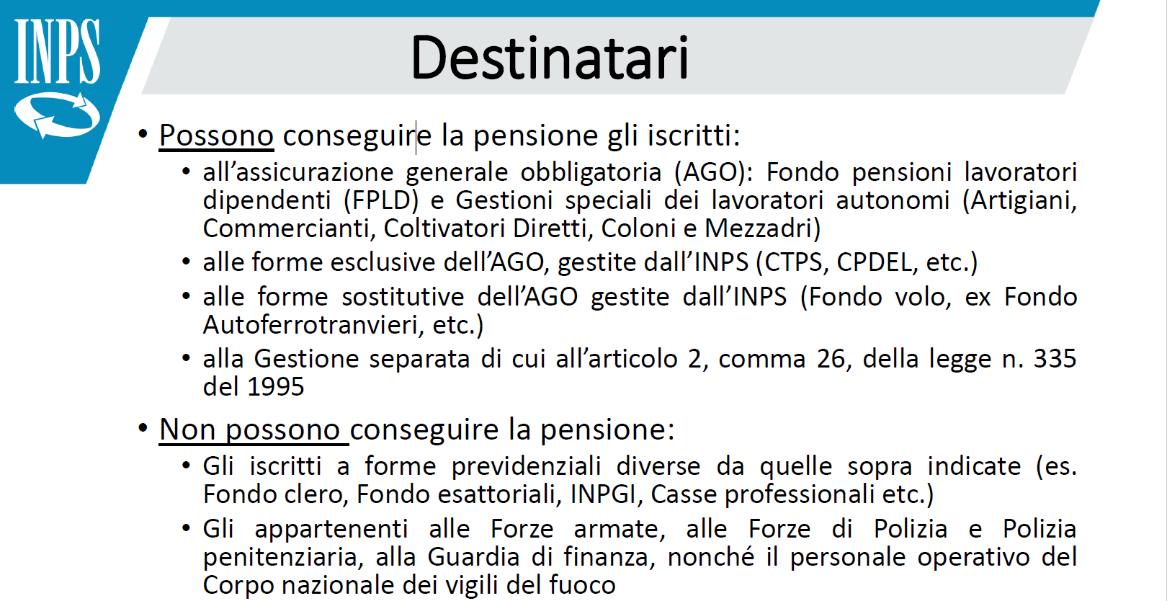
Pensione anticipata
Deroghe ai requisiti ordinari per la pensione nel 2019
Pensione | Soggetti in possesso di contribuzione prima del 31.12.1995
Quota 100 Periodo di applicazione Triennio 2019-2021 | Almeno 62 anni e almeno 38 anni di contribuzione Si applica la c.d. finestra di 3 mesi

Slide 30
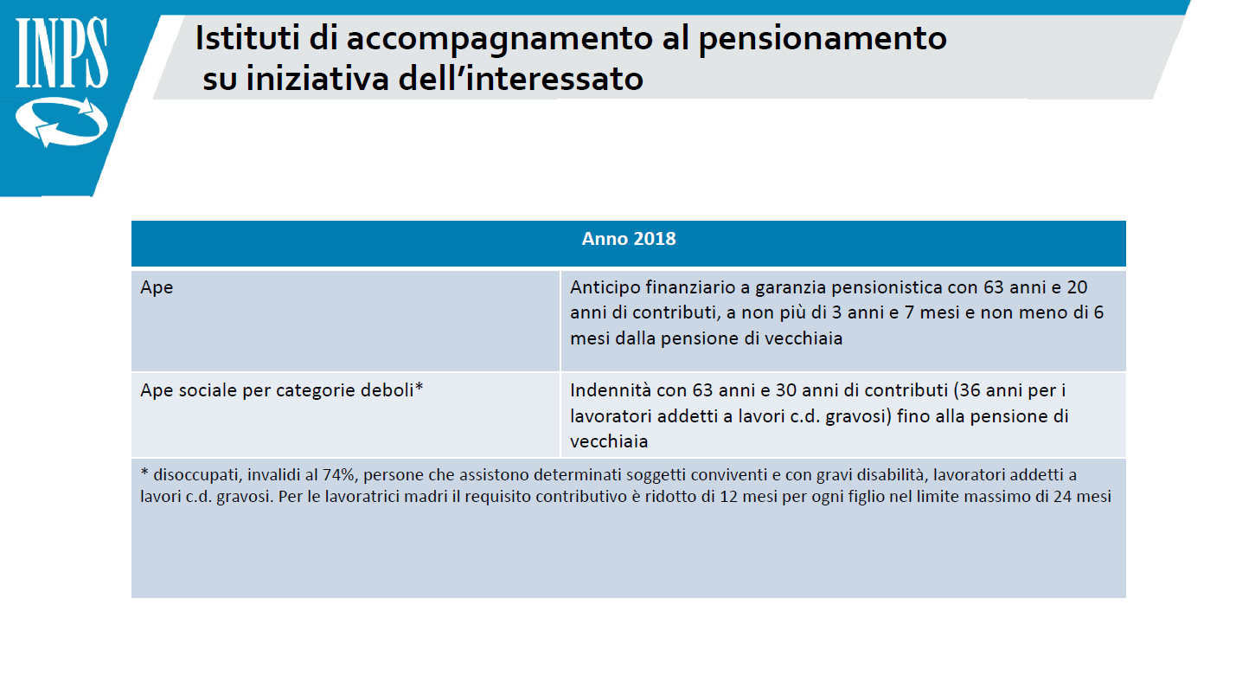
Le prestazioni pensionistiche

Slide 31
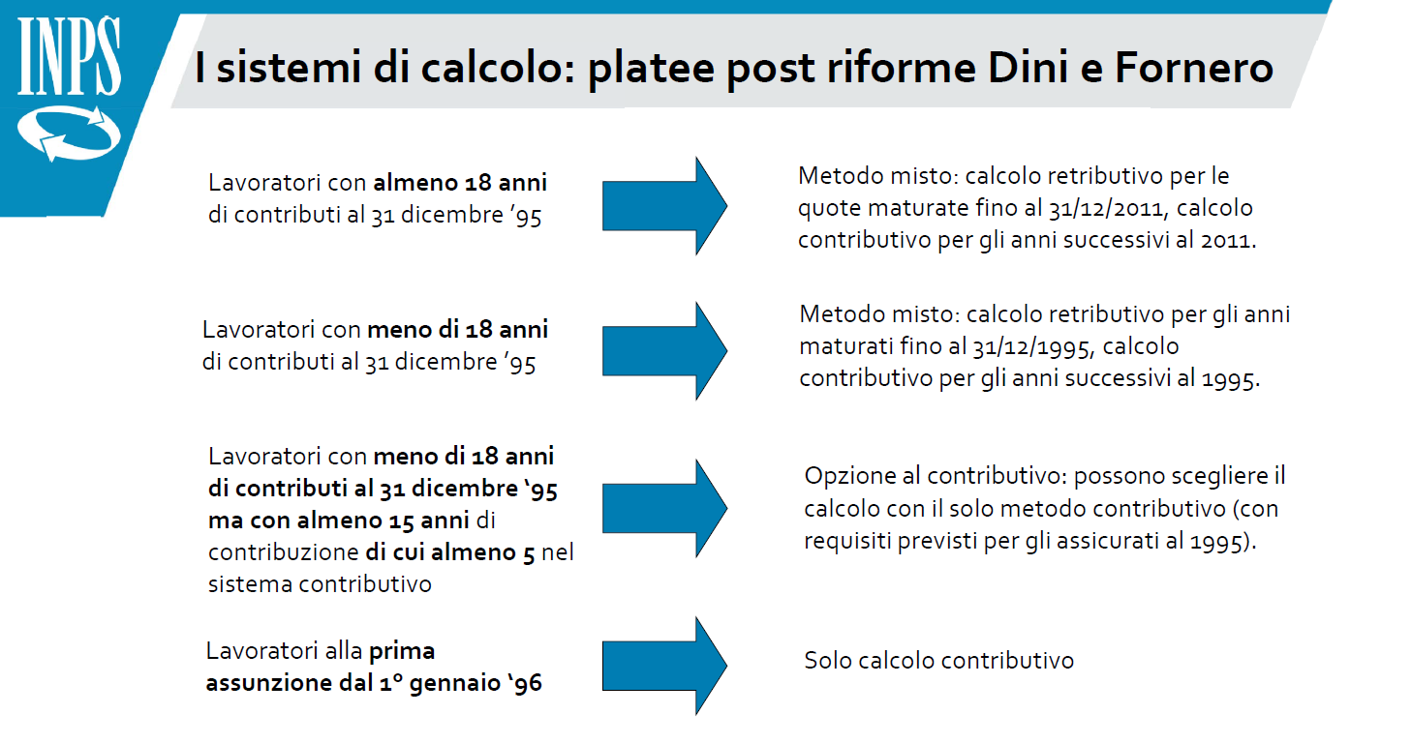
Le prestazioni pensionistiche

Slide 32
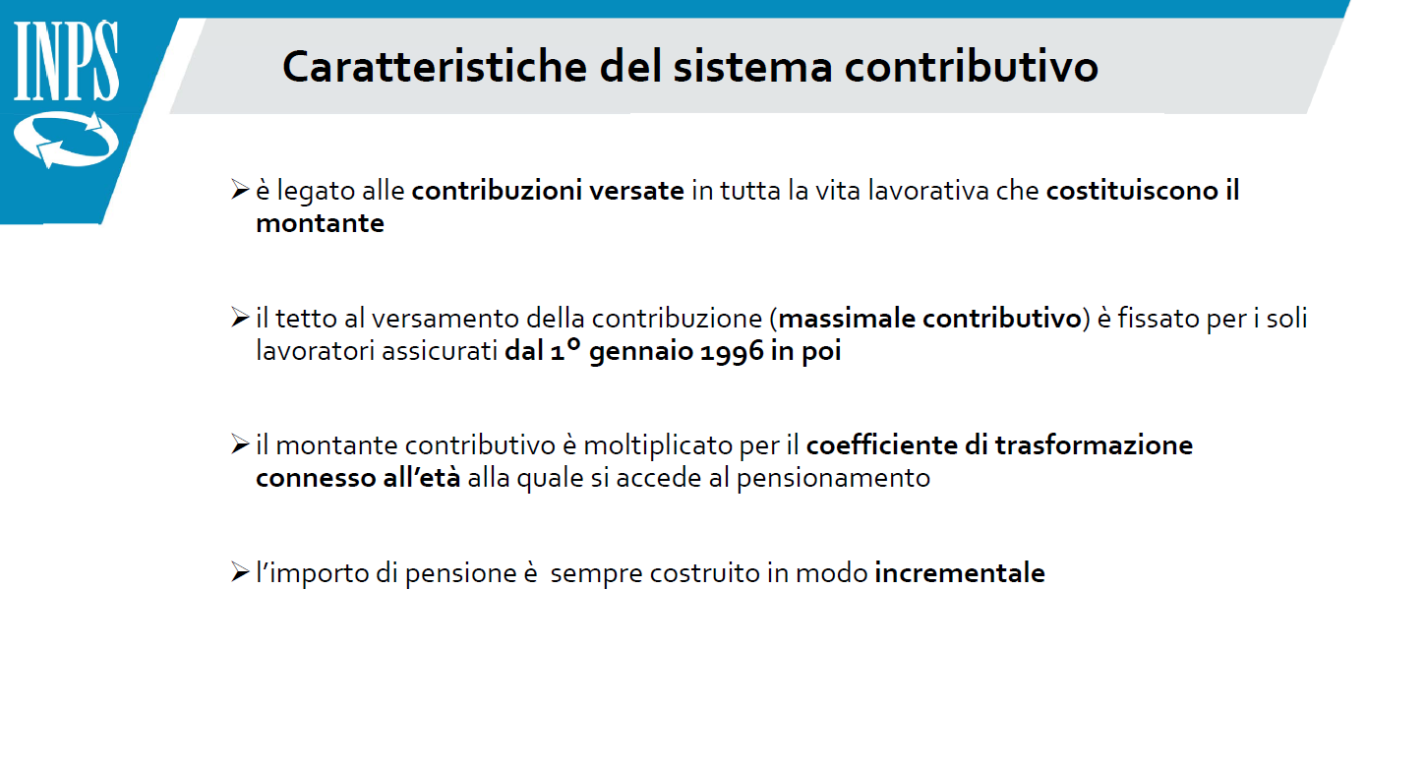
Le prestazioni pensionistiche

Slide 33
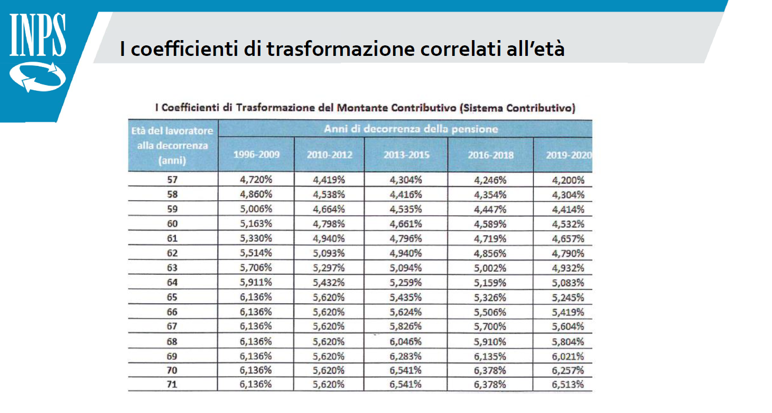
Le prestazioni pensionistiche

Slide 34
Deroghe ai requisiti ordinari per la pensione nel 2019
Pensione in totalizzazione
Vecchiaia | 66 anni + 20 anni di contribuzione con differimento della decorrenza della pensione di 18 mesi
Anzianità | 41 anni di contribuzione con differimento della decorrenza della pensione di 21 mesi

Slide 35
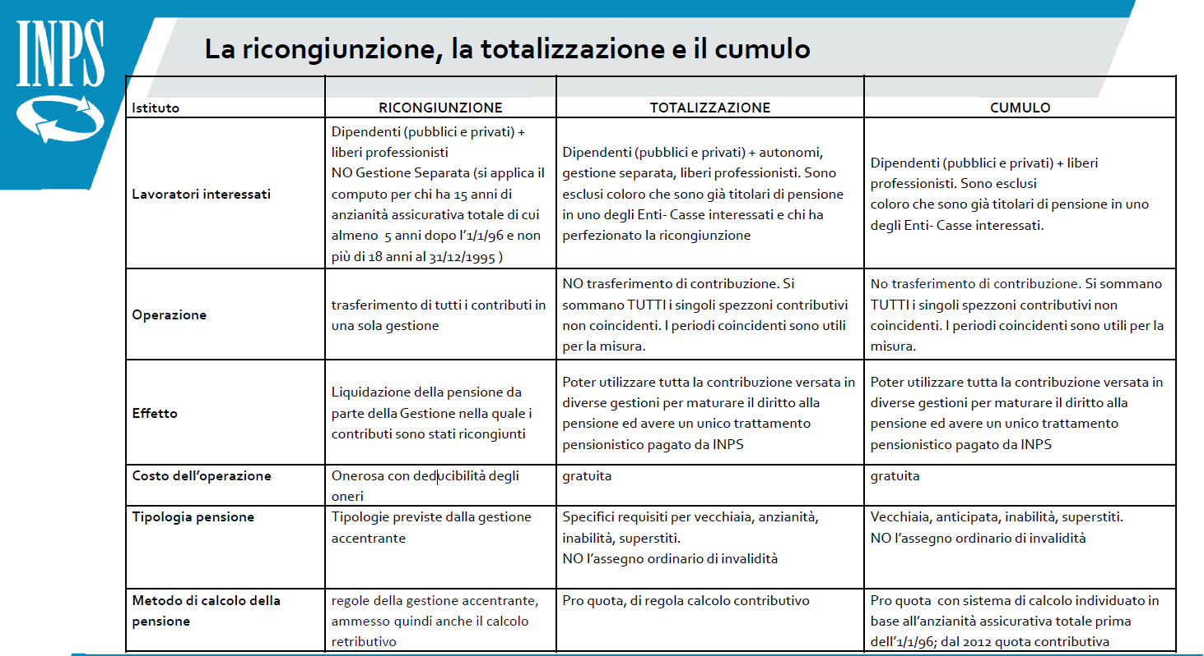
Le prestazioni pensionistiche

Slide 36
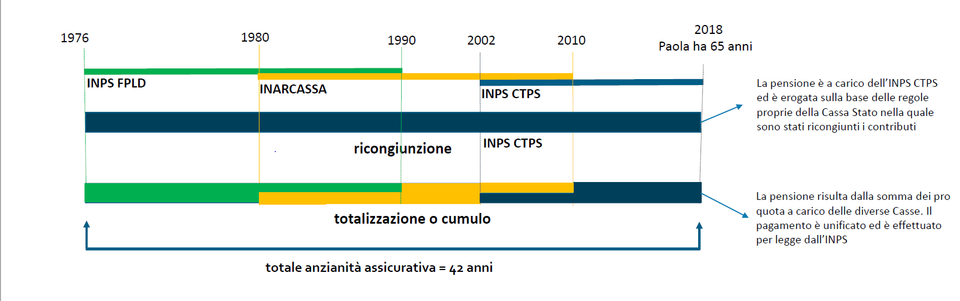
Esempio. Il conto individuale in caso di versamenti in varie Gestioni: ricongiunzione, totalizzazione, cumulo a confronto
• Paola Bianchi nata il 25/09/53, architetta
• dipendente di uno studio associato dal 1976 al 1990
• attività professionale dal 1980 al 2010
• professoressa dal 2002 al 2018

Slide 37
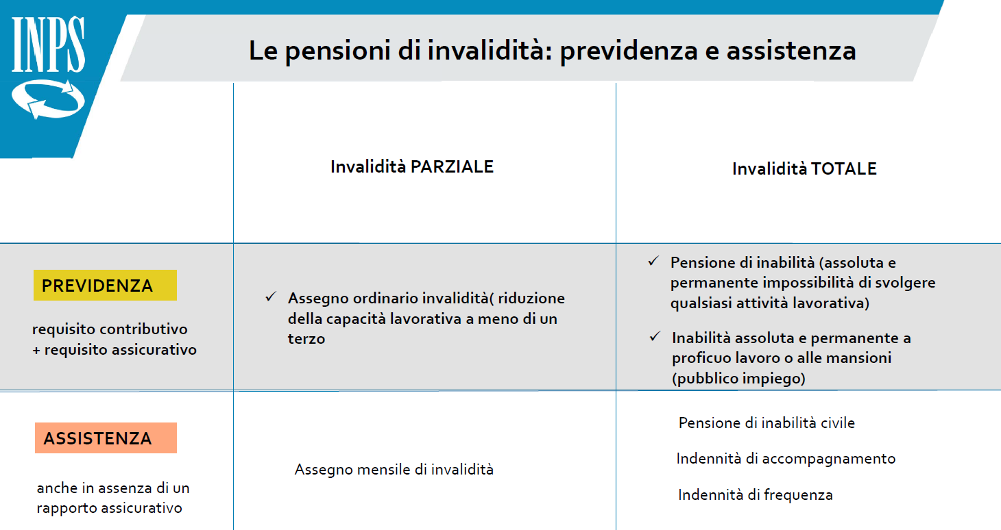
Le prestazioni pensionistiche

Slide 38
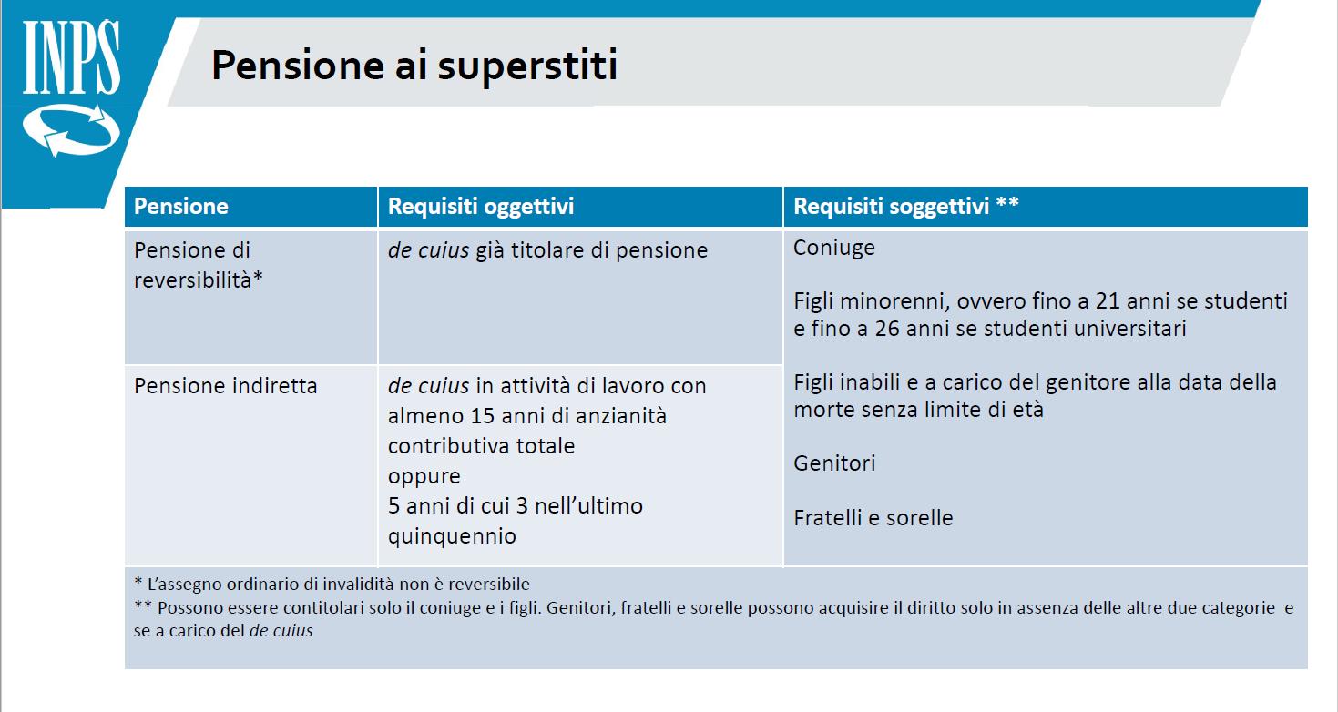
Le prestazioni pensionistiche

Slide 39
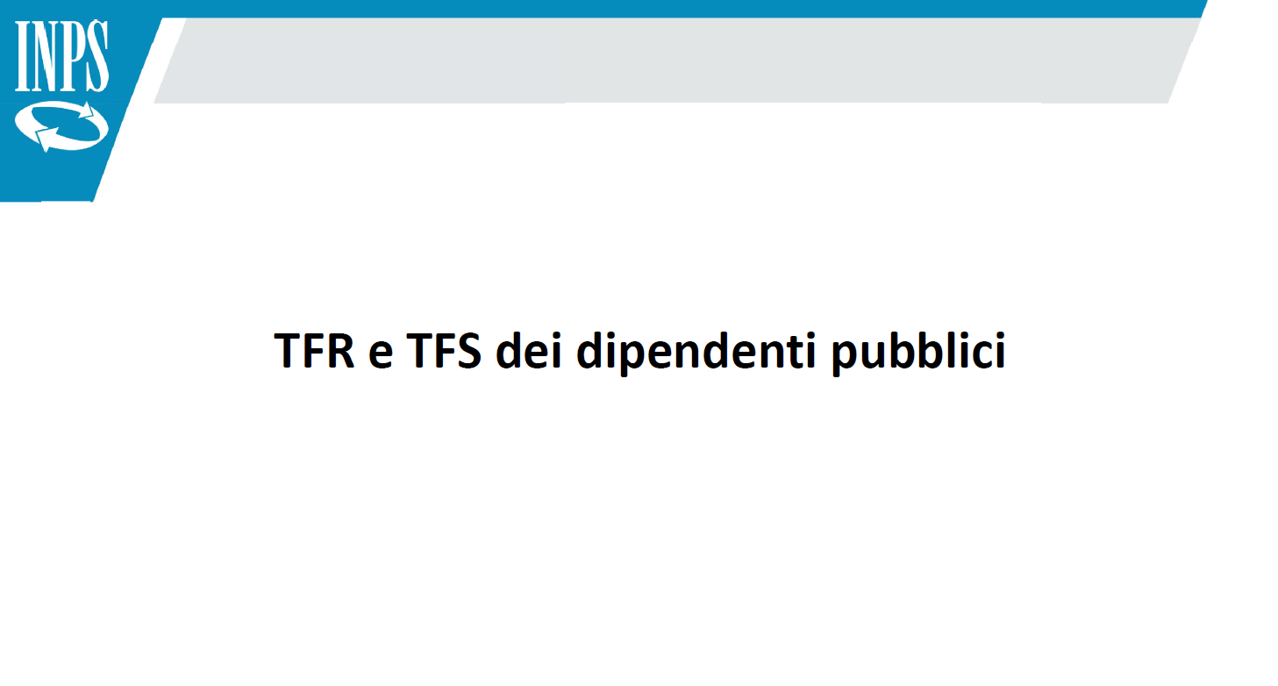
Le prestazioni pensionistiche

Slide 40
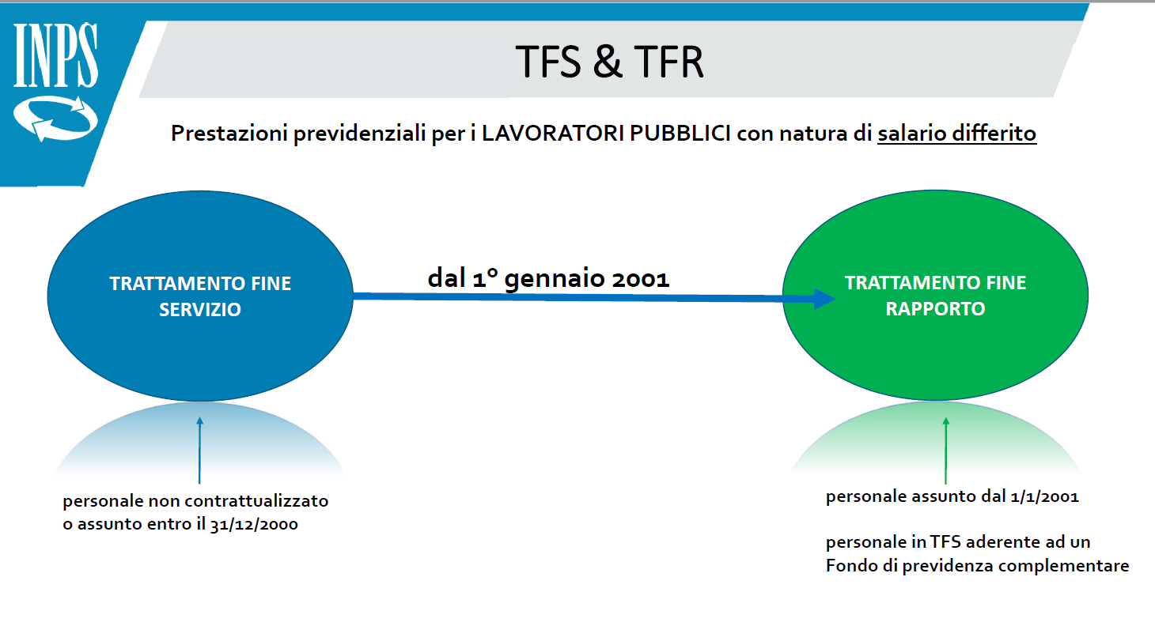
Le prestazioni pensionistiche

Slide 41
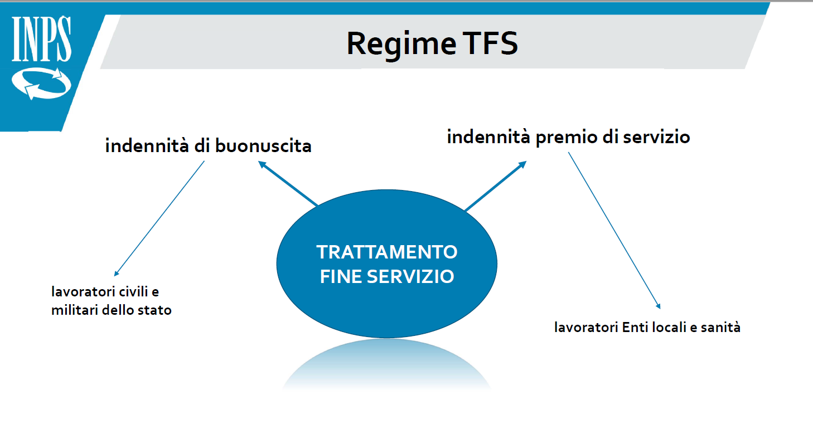

Slide 42
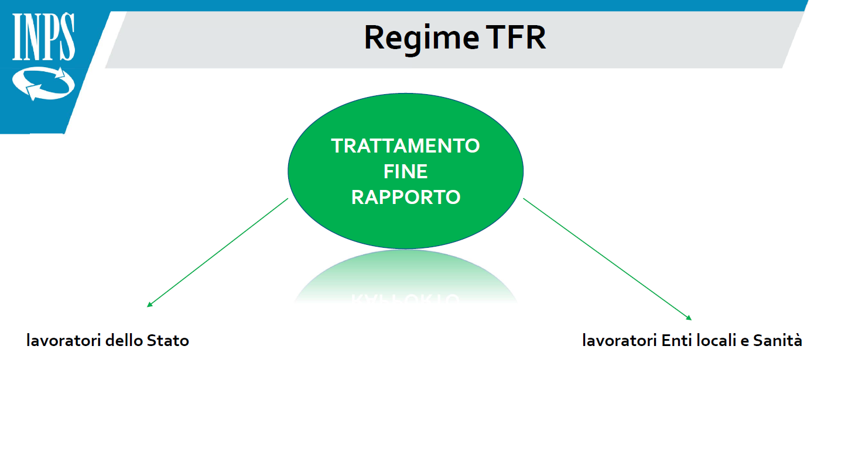

Slide 43
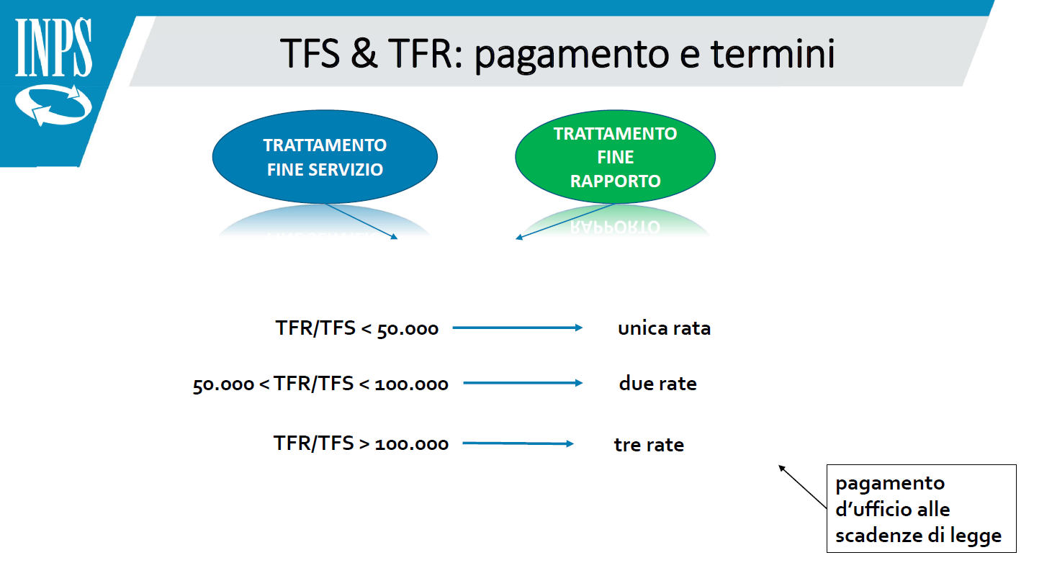

Slide 44
Le Prestazioni Creditizie e Sociali

Slide 45

LE PRESTAZIONI SOCIALI
Esse sono, in buona parte, rivolte agli utenti della Gestione unitaria delle prestazioni creditizie e sociali, i cui iscritti, in quanto dipendenti pubblici in servizio assicurati ai fini previdenziali con una della casse pensioni dell’ex Inpdap, versano alla medesima il contributo obbligatorio pari allo 0,35% della retribuzione pensionabile. Tra gli utenti della Gestione unitaria delle prestazioni creditizie e sociali si annoverano, altresì, i dipendenti pubblici aderenti su base volontaria in forza del DM 45/2007, anche se assicurati ai fini previdenziali presso casse diverse rispetto a quelle gestite dall’ex INPDAP.
Gli utenti delle prestazioni sociali
L’adesione è su base volontaria anche per i pensionati ex dipendenti pubblici che, in forza del citato DM 45/2007, versano alla Gestione il contributo pari allo 0,15% degli emolumenti percepiti come trattamento pensionistico.
N.B. A tutte le prestazioni sociali si accede mediante Bando pubblicato sul sito istituzionale.

Slide 46
PRESTAZIONI SOCIALI E AREE DI INTERVENTO
Interventi a sostegno dell’istruzione e della formazione dei giovani
Giovani studenti della scuola primaria e della scuola secondaria di primo e di secondo grado
Interventi in favore dell’occupazione e della crescita professionale
Giovani studenti universitari e giovani laureati in cerca di occupazione.
Prestazioni di elevato impatto sociale
Le aree strategiche di intervento e la tipologia di utenza di riferimento
Interventi a sostegno delle persone non autosufficienti
Famiglie con persone non autosufficienti
Pensionati utenti della Gestione Dipendenti Pubblici (Ex INPDAP)
Interventi in favore degli anziani e dell’invecchiamento attivo

Slide 47



PRESTAZIONI SOCIALI A SOSTEGNO DELL’ISTRUZIONE E FORMAZIONE DEI GIOVANI
Gli interventi rivolti ai giovani studenti a sostegno dell’istruzione e della formazione
A sostegno delle attività di studio e della formazione dei giovani l’Istituto promuove diverse iniziative dedicate a studenti della scuola primaria e della scuola secondaria di primo e di secondo grado (figli e orfani di iscritti alla Gestione unitaria PCS e di pensionati della Gestione Dipendenti Pubblici, figli e orfani di iscritti alla Gestione ex IPOST).
Nello specifico, le prestazioni offerte si concretizzano:
in contributi a copertura totale o parziale delle spese per vacanze studio in Italia e all’Estero (Estate INPSIEME Junior), per la frequenza di corsi di lingua (in Italia e all’Estero) e di periodi di studi all’Estero corrispondenti ad un intero anno scolastico o ad una parte di esso (Programma Itaca);
nell’assegnazione di posti in convitto di proprietà dell’Istituto, o convenzionati, a studenti della scuola primaria e secondaria.
Borse di studio «Supermedia»>
Convitti
Corsi di lingue
INPSieme
Junior
Programma Itaca

Slide 48






PRESTAZIONI SOCIALI A SOSTEGNO DELL’OCCUPAZIONE
Le iniziative rivolte a
studenti universitari e giovani laureati in cerca di occupazione
A sostegno della formazione universitaria e post universitaria e dell’elevata specializzazione per l’introduzione al mondo del lavoro, l’Istituto promuove iniziative dedicate a studenti universitari, giovani laureati (figli e orfani di iscritti alla Gestione unitaria PCS e di pensionati utenti della Gestione Dipendenti Pubblici).
Nello specifico, le prestazioni offerte si concretizzano:
nell’assegnazione di borse di studio per la frequenza dell´università e di corsi post-universitari, nonché dei nuovi Istituti Tecnici Superiori;
nell’assegnazione di posti in collegi universitari di proprietà e convenzionati agli studenti universitari;
nella copertura parziale e/o totale delle spese di iscrizione a master e dottorati di ricerca, accreditati dall’istituto tramite specifica procedura, per promuovere l´alta formazione e facilitare l´inserimento dei giovani nel mondo del lavoro;
Borse di studio universitarie
Dottorati di ricerca
Master
Progetto <<Archimede>>

Slide 49

PRESTAZIONI SOCIALI A SOSTEGNO DELLA
NON AUTOSUFFICIENZA
Le prestazioni rivolte a famiglie con persone non autosufficienti
L’Inps sostiene gli utenti della Gestione unitaria delle prestazioni creditizie e sociali, offrendo contributi e servizi finalizzati al sostegno della disabilità e della non Autosufficienza .
In particolare dette prestazioni riguardano:
l’assistenza domiciliare (Progetto Home Care Premium) per le persone non autosufficienti. La prestazione si concretizza in interventi economici e di servizio a sostegno delle cure domiciliari delle persone non autosufficienti che siano dipendenti iscritti alla Gestione unitaria delle PCS, pensionati utenti della Gestione dipendenti pubblici o loro familiari;
l’ospitalità in Residenze Sanitarie Assistite (Progetto Long Term Care), specializzate per assistere soggetti affetti da gravi patologie, che necessitano di cure di lungo periodo, e che siano dipendenti iscritti alla Gestione unitaria delle PCS, pensionati utenti della Gestione dipendenti pubblici. La prestazione si concretizza nel riconoscimento di contributi economici a copertura delle spese di ricovero e cura in residenze sanitarie assistenziali e strutture specializzate;
Home care premium
Long term care

Slide 50


PRESTAZIONI SOCIALI A SOSTEGNO DEGLI ANZIANI E DELL’INVECCHIAMENTO ATTIVO
L’Inps sostiene gli utenti della Gestione unitaria delle prestazioni creditizie e sociali, offrendo contributi e servizi legati alla sfera socio assistenziale che riguardano anche il supporto psicofisico in favore degli anziani ed il sostegno all’invecchiamento attivo.
In particolare, le prestazioni offerte riguardano:
l’ospitalità nelle Case albergo di Monte Porzio Catone (Roma) e Pescara, per i pensionati utenti della Gestione dipendenti pubblici;
la copertura parziale o totale delle spese per soggiorni estivi dedicati a pensionati e loro familiari in località turistiche italiane ed estere.
Soggiorni climatico-termali presso strutture di proprietà dell’Istituto, denominate «Case del Maestro», articolati su tre periodi: estivo, primaverile e invernale.
Le prestazioni a sostegno degli anziani e dell’invecchiamento attivo
INPSieme Soggiorni senior
Case Albergo

Slide 51
LE PRESTAZIONI CREDITIZIE

Slide 52
LE PRESTAZIONI CREDITIZIE
Si tratta, in generale, di prodotti di ampia gamma e tipologia destinati a coprire il più possibile le esigenze degli iscritti che hanno necessità di ricorrere al credito, offendo loro sostegno con un’ alternativa a tassi agevolati rispetto a quanto presente sul mercato.

Slide 53
LE PRESTAZIONI CREDITIZIE DELLA GESTIONE UNITARIA DELLE PCS
Prodotti creditizi della Gestione unitaria delle prestazioni creditizie e sociali
vengono erogati ai richiedenti aventi diritto sotto la forma di:
La “Gestione unitaria delle prestazioni creditizie e sociali”, già istituita presso il soppresso INPDAP dalla Legge 23 dicembre 1996, n. 662, ai sensi dell’art. 1 del DM 463/1998, contenente il relativo Regolamento attuativo , provvede in favore degli iscritti:
a) all'erogazione di prestiti annuali e biennali fino al doppio della retribuzione contributiva
mensile, di prestiti quinquennali e decennali verso cessione del quinto della retribuzione, nonché di mutui ipotecari a tassi agevolati;
b) alla costituzione di garanzia a favore degli istituti autorizzati ad erogare prestiti agli iscritti;.
Piccoli prestiti
Prestiti pluriennali
Prestiti garantiti dall’Istituto
Mutui ipotecari edilizi

Slide 54

LE PRESTAZIONI CREDITIZIE DELLA GESTIONE UNITARIA DELLE PCS
Consiste nella concessione di piccole somme in prestito, per far fronte ad esigenze familiari o personali del richiedente, da rimborsare con rate costanti mediante trattenuta su stipendio o pensione.
E' rimborsabile in 12, 24, 36 e 48 mensilità, comprensive di capitale e interessi, e può complessivamente corrispondere, rispettivamente, ad un massimo di 1, 2, 3 e 4 mensilità di retribuzione netta.
I piccoli prestiti si possono richiedere anche in doppia mensilità (due mensilità nette di stipendio o pensione per ogni anno di ammortamento), da un minimo di due mensilità per il prestito annuale e fino a otto mensilità per il prestito quadriennale e solo se il richiedente è privo di altre trattenute in corso sullo stipendio o pensione.
Il tasso di interesse nominale attualmente applicato è del 4,25% a cui si aggiungono le spese di amministrazione, pari allo 0,5%, ed una trattenuta a titolo di premio a copertura del rischio di premorienza del beneficiario la cui aliquota varia in ragione dell’età dello stesso.
Il piccolo prestito

Slide 55
Grazie

